Slide 1
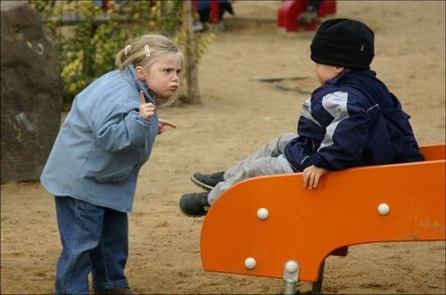
Эффективное поведение в конфликте Занятие 2. Внимание: конфликтоген!
Центр педагогической диагностики и консультирования детей и подростков г. Сочи
Автор: Попандопуло Ольга Петровна

Slide 2
Мультфильм «Мост»

Slide 3
Какие способы выхода из конфликта использовали герои мультфильма?

Slide 4
Приспособление
Принесение в жертву своих интересов ради интересов другого.

Slide 5
Избегание
Уход от принятия решений.

Slide 6
Сотрудничество
Поиск решения, устраивающего обе стороны.

Slide 7
Конкуренция
Стремление добиться преимуществ за счет другого.

Slide 8
Какой способ является самым эффективным?
СОТРУДНИЧЕСТВО

Slide 9
Как возникают конфликты?
80% конфликтов возникает помимо желания их участников. Происходит это из-за особенностей нашей психики и того, что большинство людей либо не знает о них, либо не придает им значения.

Slide 10
Конфликтогены
Конфликтогенами («способствующие конфликту») мы называем слова, действия (или бездействие), могущие привести к конфликту.

Slide 11
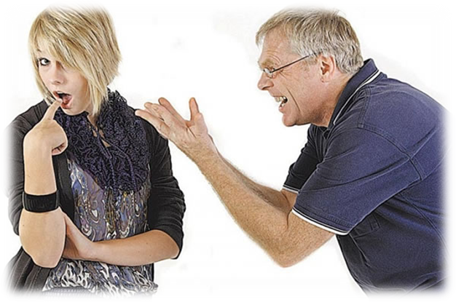
Эскалация конфликтогенов - закономерность
На конфликтоген в наш адрес мы стараемся ответить более сильным конфликтогеном, часто максимально сильным среди всех возможных.

Slide 12
Закономерность эскалации конфликтогенов
Получив в свой адрес конфликтоген, пострадавший хочет компенсировать свой психологический проигрыш, поэтому испытывает желание избавиться от возникшего раздражения, ответив обидой на обиду. При этом ответ должен быть не слабее, и для уверенности он делается с "запасом".

Slide 13
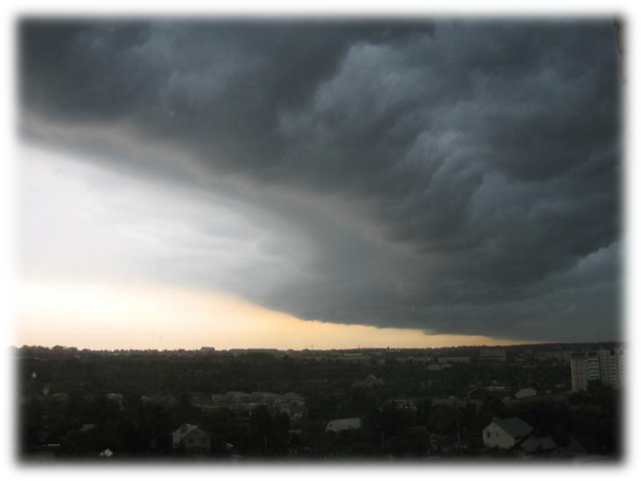
Важно!
Игнорирование этой закономерности неизбежно приводит к конфликтам.

Slide 14
Почему это так?
Мы несовершенны: болезненно реагируем на обиды и оскорбления, проявляем ответную агрессию.
Оберегать свое достоинство – основная потребность человека.

Slide 15
Схема возникновения конфликтов
Notes:
Чтобы предотвратить конфликт, цепочку необходимо разорвать.

Slide 16
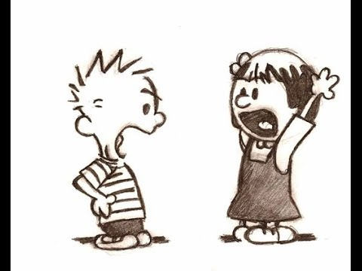
Правила бесконфликтного общения
1. Не используйте конфликтогены.

Slide 17
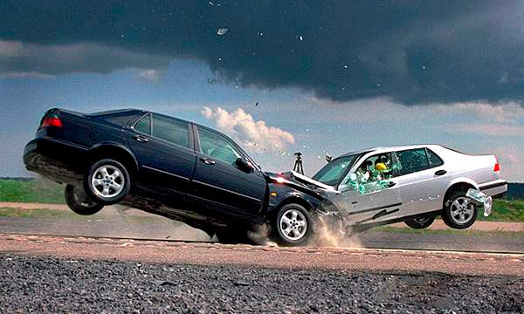
Правила бесконфликтного общения
2. Не отвечайте конфликтогеном на конфликтоген.
Если не остановитесь сейчас, то позднее сделать это будет практически невозможно.

Slide 18
Правила бесконфликтного общения
3. Проявляйте эмпатию к собеседнику.
Противоположность конфликтогена - благожелательные посылы в адрес собеседника: похвала, комплимент, дружеская улыбка, внимание, интерес к личности, сочувствие, уважительное отношение и т.д.

Slide 19
Правила бесконфликтного общения
4. Делайте как можно больше благожелательных посылов.
Конфликтогены сопровождаются выделением в кровь адреналина, вызывающего агрессивность. Сильные конфликтогены, вызывающие гнев, ярость, сопровождаются выделением норадреналина.

Slide 20
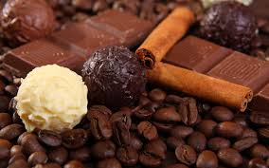
Правила бесконфликтного общения
Благожелательные посылы настраивают нас на комфортное, бесконфликтное общение, они сопровождаются выделением "гормонов удовольствия" - эндорфинов.

Slide 21
Тест эмоций
Каждый оказывался в ситуации, когда трудно сдерживать свои эмоции. Прочитайте следующие утверждения. Если вы реагируете похожим образом, обведите в бланке номер вопроса:
1 | 8 | 15 | 22 | 29 | Ф -
2 | 9 | 16 | 23 | 30 | К -
3 | 10 | 17 | 24 | 31 | Р -
4 | 11 | 18 | 25 | 32 | Н -
5 | 12 | 19 | 26 | 33 | О -
6 | 13 | 20 | 27 | 34 | П -
7 | 14 | 21 | 28 | 35 | В -

Slide 22
Вопросы теста
1. Если я разозлюсь, я могу ударить кого-нибудь
2. Иногда я раздражаюсь настолько, что швыряю какой-нибудь предмет
3. Я легко раздражаюсь, но быстро успокаиваюсь
4. Пока меня не попросят по-хорошему, я не выполню просьбу
5. Мне кажется, что судьба ко мне несправедлива
6. Я знаю, что люди говорят обо мне за спиной
7. Я не могу удержаться от спора, если со мной не согласны
8. Мне не раз приходилось драться
9. Когда я раздражаюсь, я хлопаю дверьми
10.Иногда люди раздражают меня просто своим присутствием
11. Я нарушаю законы и правила, которые мне не нравятся
12. Иногда меня гложет зависть, хотя я этого не показываю
13. Я думаю, что многие люди не любят меня
14. Я требую, чтобы люди уважали мои права
15. Я знаю людей, которые способны довести меня до драки
16. Иногда я выражаю гнев тем, что стучу по столу
17. Я часто чувствую, что могу взорваться, как пороховая бочка
18. Если кто-то пытается мною командовать, я поступаю ему наперекор

Slide 23
19. Меня легко обидеть
20. Многие люди мне завидуют
21. Если я злюсь, я могу выругаться
22. Если не понимают слов, я применяю силу.
23. Иногда я хватаю первый попавшийся под руку предмет и ломаю его
24. Я могу нагрубить людям, которые мне не нравятся
25. Когда со мной разговаривают свысока, мне ничего не хочется делать
26. Обычно я стараюсь скрывать плохое отношение к людям
27. Иногда мне кажется, что надо мной смеются
28. Если кто-то раздражает меня, я говорю все, что о нем думаю
29. На удар я отвечаю ударом
30. В споре я часто повышаю голос
31. Я раздражаюсь из-за мелочей
32. Того, кто любит командовать, я стараюсь поставить на место
33. Я заслуживаю больше похвал и внимания, чем получаю
34. У меня есть враги, которые хотели бы мне навредить
35. Я могу угрожать, хотя не собираюсь приводить угрозы в исполнение

Slide 24
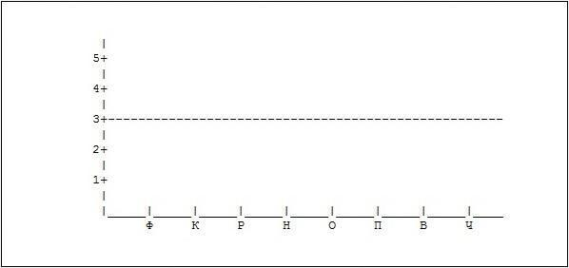
Обработка результатов:
Подсчитайте число обведенных номеров в каждой строчке.
Отметьте на графике семь точек и соедините их.
Пунктиром обозначен средний уровень проявления этих эмоций, обычный для большинства людей

Slide 25
Люди с повышенным уровнем агрессии провоцируют вокруг себя конфликты. Если ваши точки на графике расположены выше средней линии,
можно говорить о выраженности следующих форм агрессии:
Физическая агрессия - вы склонны к самому примитивному виду агрессии. Вам свойственно решать вопросы с позиции силы. Возможно, ваш образ жизни и личностные особенности мешают вам искать более эффективные методы взаимодействия. Вы рискуете нарваться на ответную агрессию.
Косвенная агрессия - конечно, лучше ударить по столу, чем по голове партнера. Однако увлекаться этим не стоит. Пожалейте мебель, посуду. Ведь это прямые убытки. Кроме того, так недолго и пораниться.
Раздражение - плохо или даже хорошо скрываемая агрессия не сразу приведет к разрыву отношений с другим человеком, но будет разъедать вас изнутри, как серная кислота, пока не прорвется наружу. Когда прорвется - см. "физическая и косвенная агрессия".
Негативизм - реакция, типичная для подростка, совершающего бессмысленные и даже разрушительные для себя поступки из чувства протеста. Суть ее в пословице "выбью себе глаз, пусть у тещи будет зять кривой".

Slide 26
Обидчивость - готовность видеть в словах и поступках других людей насмешку, пренебрежение, желание унизить. Здорово отравляет жизнь.
Подозрительность - готовность видеть в словах и поступках других скрытый умысел, направленный против вас. В крайних проявлениях может быть симптомом нездоровья.
Вербальная агрессия - за словом в карман вы не полезете. А зря. Последствия необдуманного слова могут быть куда более разрушительны, чем последствия драки. Впрочем, одно другому не мешает.

Slide 27
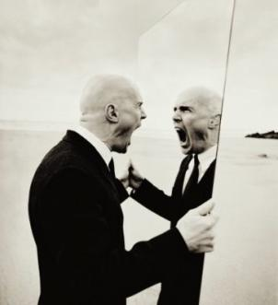
Если у вас повышенный уровень агрессии, прежде всего, надо об этом знать!
Возможно, ваша энергия и пробивные способности помогают вам в достижении своих целей. Но задумайтесь:
какую цену вы платите за свои победы?
вы довольны своими отношениями с другими людьми?
Агрессивный стиль поведения разрушает отношения между людьми и провоцирует конфликты.
Ваша агрессивность – ваше личное дело, если вы по своей или чужой воле изолированы от всех людей.
Вам необходимо учиться контролировать свои эмоции. Если это трудно, попробуйте направить их в мирное русло – спорт, творчество.

